Slide 1
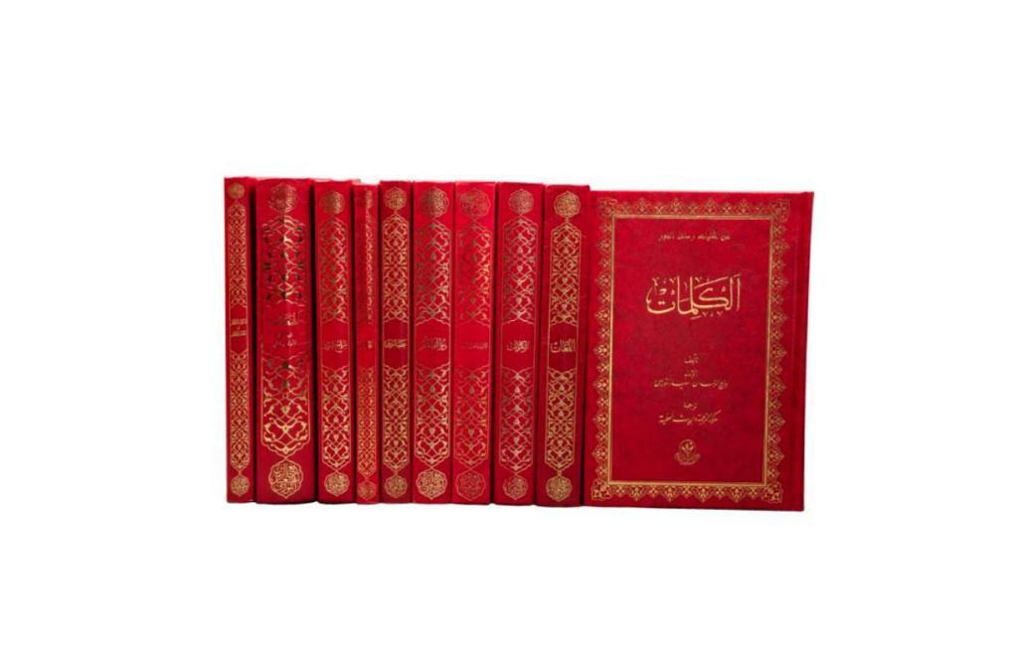
ICONISHS 2023
INTERNATIONAL COMPETITION AND EXHIBITION OF RESEARCH AND INNOVATION ON ISLAMIC STUDIES AND HUMAN SCIENCES
AbdulHamid AbuSulayman Kulliyyah of Islamic Revealed Knowledge and Human Sciences, IIUM
Faculty of Islamic Studies, Sultan Azlan Shah University (USAS)
Ref. No:
25th JULY 2023
المتغيرات:
حداثة الموضوع وصعوبة مقابلة من عاصروا الإمام النورسي أو مقابلة من يحدثنا عن خبايا وأسرار هذا الفيلسوف الإسلامي الكبير، وكذلك الصعوبات المادية في البلاد ما يحتم على الباحث العمل أحيانا كثيرة، ولكنها صعوبات طفيفة يمكن تجاوزها بإذن الله.
نموذج مبسط للوحة العرض
مشكلة البحث:
لم يكن هناك سبق لبحث ودراسة المنهج الوسطي في السياسة والعقيدة في ضوء رسائل النور للإمام بديع الزمان النورسي، وكذلك وضعنا الراهن وما نحن فيه من حمى تطرف السياسة الوضعية التي اجتاحت البلاد بعيداً عن الشريعة الإسلامية، وفي هذا الوضع نكون في أمس الحاجة إلى معرفة الأحكام السياسة الشرعية لما فيها من صلاح البلاد والعباد، حيث يأمل الباحث أن يبين المهج الوسطي السياسي والعقائدي في ضوء رسائل النور ومكانتها ودورها.
عنوان البحث
منهج الوسطية في السياسة والعقيدة، دراسة تحليلية في ضوء رسائل النور للإمام بديع الزمان سعيد النورسي
النتائج:
في المرحلة الأولى يبين البحث الإمام سعيد النورسي وخلفيته التاريخية والعلمية، وفي المرحلة الثانية يبين البحث منهج الإمام سعيد النورسي في الوسطية، وفي المرحلة الثالثة نبين الوسطية عند الإمام النورسي في العقيدة، أما في المرحلة الخامسة الوسطية عند الإمام النورسي في السياسة.
الإجراءات
اتبع الباحث المنهج الوصفي القائم على والتحليل والاستقراء، فجمع الكتب المشهور للإمام النورسي بدءا بسلسلة رسائل النور "كليات رسائل النور، الكلمات، اللمعات، الشعاعات، الإشارات، الملاحق في فقه دعوة النور، صيقل الإسلام، وسيرة ذاتية"، وفي ترتيب البحث وكتابته اتبعت الخطوات التالية:
- جمع المادة العلمية وترتيبها حسب تقسيمات الخطة.
- عزو الآيات إلى سورها مع ذكر رقمها معتمدا على الرسم العثماني.
- تخريج الأحاديث النبوية من مصادرها الأصلية، فإن كان الحديث في الصحيحين اكتفيت به، وإن كان في غيرهما أخرجه وأحكم عليه كما هو المتبع عند المتخصصين في هذا الشأن.
- عزوا الأقوال إلى مصادرها في الحاشية مع بيان التوثيق للكتاب.
- إسناد كل رأي إلى قائله وذلك بالرجوع إلى الكتب الأصلية في كل فن ما استطعت إلى ذلك سبيلا.
- الترجمة المختصرة لمن يرد اسمه في متن البحث من غير المشهورين من الصحابة والتابعين وذلك من خلال كتب الترجمة المشهورة، وكذلك للمتأخرين لمن وُجد له ترجمة في تراجم المعاصرين أو من خلال النت لمن تردد اسمه كثيرًا في صلب البحث.
- الخاتمة وتشمل على أهم النتائج والتوصيات، ثم الفهارس الفنية في نهاية الرسالة مثل: (فهرس الآيات – وفهرس الأحاديث – وفهرس المراجع – وفهرس الأعلام)، ثم فهرس الموضوعات.
خلفية البحث:
سلسلة رسائل النور للإمام بديع الزمان النورسي، التجديد في الفكر الإسلامي وأثره في الدعوة عند النورسي، أخلاق النورسي كأخلاق قرآنية، النورسي والموقف من الحضارة الغربية، النورسي متكلم العصر الحديث، مظاهر فقه الوسطية عند الإمام النورسي، مفهوم السياسة عند الإمام بديع الزمان سعيد النورسي وأسباب انسحابه منها، فقه المعارضة بين حسن البنا وسعيد النورسي، و دراسة ما بعد السياسة الشرعية – النموذج النورسي والتجربة التونسية.
الاستنتاج:
الناتج النهائي والذي يمكن استخلاصه من البحث بشكل عام هو أن وقد توصل الباحث بشكل مبدئيٍ أن منهج الإمام النورسي الوسطي هو منهج ملائم لهذا العصر ومقبول عقلا وروحا عند المعاصرين لأنه مُستنبط من القرآن مع مراعاة الجوانب الإنسانية من الروح والعقل والجسد معا، فهو منهج يدمج بين المدرسة القديمة مع مدرسة العلوم الحديثة.
الفرضية:
يتوقع الباحث بأن هذه التجربة السياسية "تجربة الإمام النورسي" هي تجربة وسطية قد تصلح للمجتمعات الإسلامية بشكل عام وفي المجتمعات العربية بشكل خاص، خصوصا وأنها تجمع بين مدرسة الأثر والمدرسة الحديثة وتدمج بينهما، مما يعود على المجتمع بأفضل أثر وبناء.
التطبيقات
أهمية هذا البتأتي أهميته من أهمية الشريعة الإسلامية التي هي دين وحياة ومنهج، وكون السياسة الشرعية جزءاً منها؛ بها تدبر أمور الناس وتساس دنياهم وإبراز شخصية الإمام النورسي العلمية والتعريف بها، وبيان دوره ومنهجه السياسي الوسطي، والكشف عن معلومات جديدة متعلقة بالسياسة الشرعية وإيضاحها.
يمكن تطبيق هذا البحث من خلال التعاون مع الحكومات والبرلمانات الإسلامية، والتي تعنى وتهتم بنبذ التطرف وتلتفت لمصلحة الإنسان المسلم لترقى وترتقي به.
المواد:
رسائل النور، والكتب العلمية، والمقالات العلمية، والرسائل الجامعية، والمحاضرات والمناقشات العلمية سواء بلقاء مباشر أو على برامح الحاسوب.
ملخص البحث:
يهدف هذا البحث إلى دراسة المنهج الوسطي في السياسة والعقيدة في ضوء رسائل النور للإمام بديع الزمان النورسي، حيث بدأت هذه الدراسة بالترجمة والتعريف بالإمام بديع الزمان النورسي، والتعريف برسائل النور ومضامينها، ثم بيان وتعريف الوسطية وتوضيح المفاهيم والمصطلحات المتعلقة بمفهوم الوسطية كالاستقامة والاعتدال والتطرف وغيرها، ثم بيان منهج الإمام النورسي وتوضيح وسطيته وبيانها من خلال العقيدة والفكر وكذلك اجتهاداته، ثم ستوضح الدراسة وتبيّن منهج الإمام النورسي وسياسته الوسطية في التعامل مع العباد والبلاد، من خلال توضيح تعريف السياسة والمصطلحات المتعلقة بها، وبيان الفرق بين السياسة الشرعية والسياسة الوضعية، موضحاً أدلة السياسة الشرعية وشروط العمل بها، وإبراز دور الإمام النورسي ومنهجه وأثره في المجتمع وكيفية تطور منهج الإمام النورسي من خلال المقارنة بين سعيد القديم وسعيد الحديث والتي توضح كيفية إعمال السياسة مع مراعاة فقه الواقع، وسيتَّبع الباحث المنهج الاستقرائيَّ في بيان وسطية سياسة الإمام النورسي، كما سيتَّبع الباحث المنهج التَّحليليَّ لدراسة الواقع وفقا لسياسة الإمام النورسي ومدى إمكانية تطبيقها في الواقع بشكل عام، وقد توصل الباحث بشكل مبدئيٍ أن منهج الإمام النورسي الوسطي هو منهج ملائم لهذا العصر ومقبول عقلا وروحا عند المعاصرين لأنه مُستنبط من القرآن مع مراعاة الجوانب الإنسانية من الروح والعقل والجسد معا، فهو منهج يدمج بين المدرسة القديمة مع مدرسة العلوم الحديثة، وخلص الباحث إلى جملة من التوصيات، أهمها: لا ضير في تجربة هذا المنهج الوسطي وإعمال سياسته الوسطية في الحياة الواقعية لنرقى بديننا ومجتمعاتنا.
مصادر البحث:
سلسلة رسائل النور، والتي سينحصر البحث حولها، كما رجعت إلى الكثير من البحوث والمقالات العلمية التي تهتم بالموضوع، والمحاضرات والمناقشات العلمية، وكذلك أقوال العلماء والأعلام في هذه المسألة.

